Slide 1
Esercitazione OLAP
Master FCA, A.A. 2020/21
Matteo Francia

Slide 2
Un breve ripasso

Slide 3
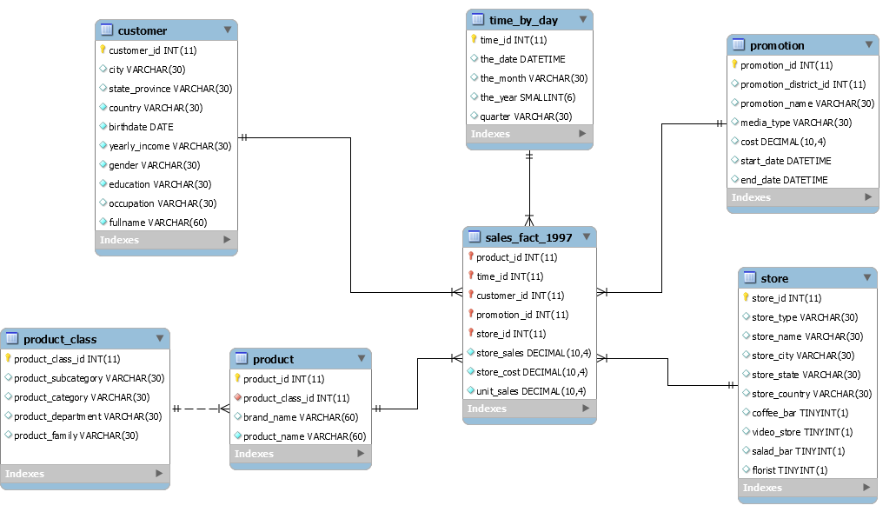
Sales (Foodmart) – Database Structure

Slide 4
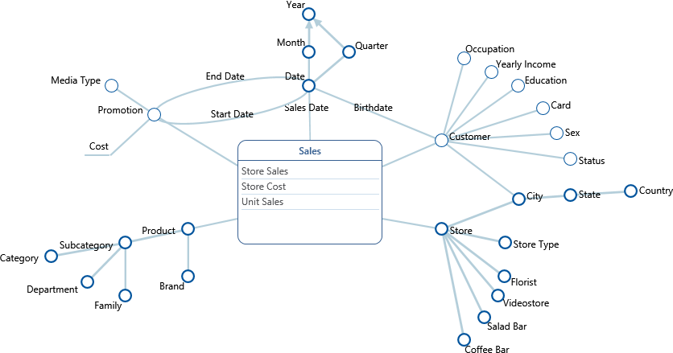
Sales (Foodmart) – DFM

Slide 5
Operatori OLAP: Roll-Up

Slide 6
Operatori OLAP: Drill-Down

Slide 7

Operatori OLAP: Slice & Dice
Category $∈$ {Drinks, Beer and Wine}

Slide 8
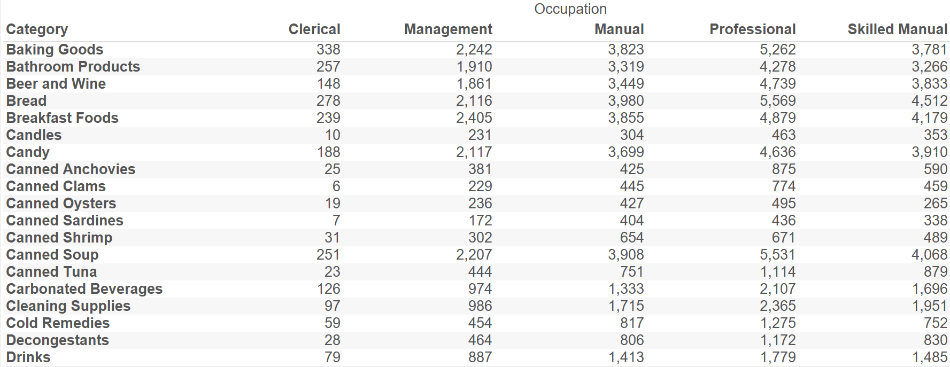
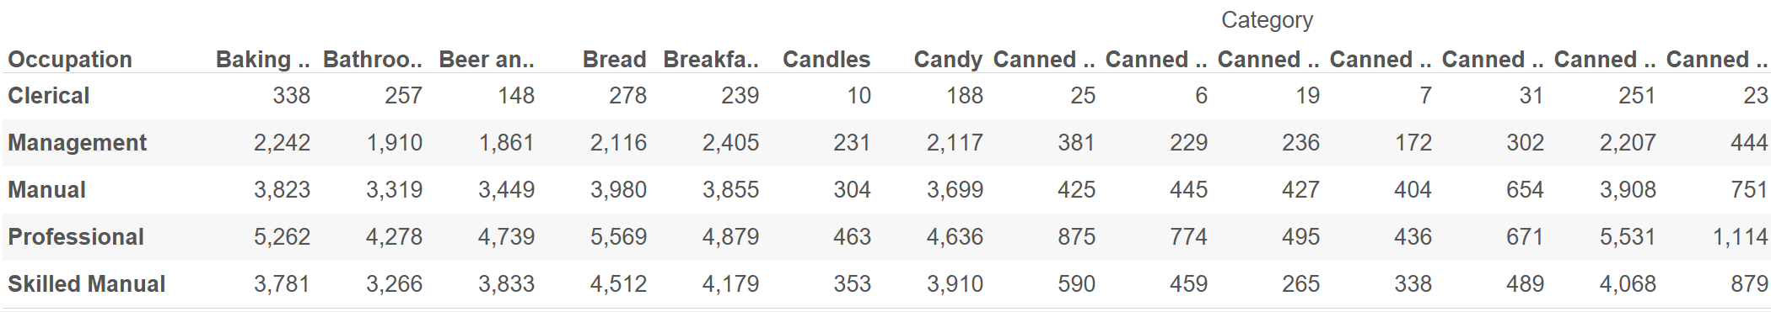
Operatori OLAP: Pivoting

Slide 9
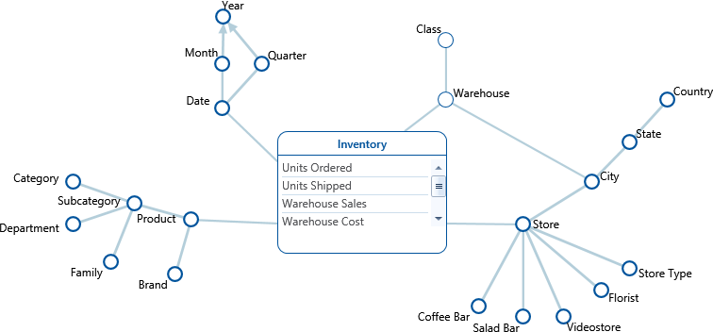
Inventory (Foodmart) – DFM

Slide 10
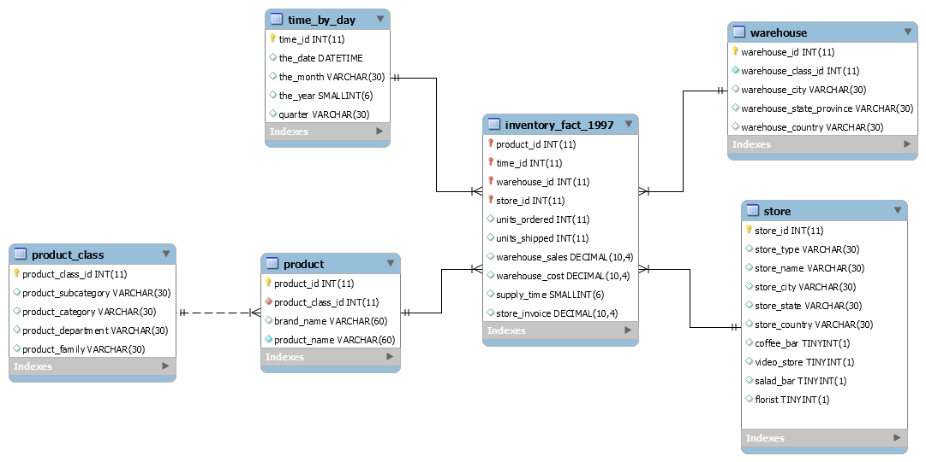
Inventory (Foodmart) – Database Structure

Slide 11
Tableau: Visual Analytics

Slide 12

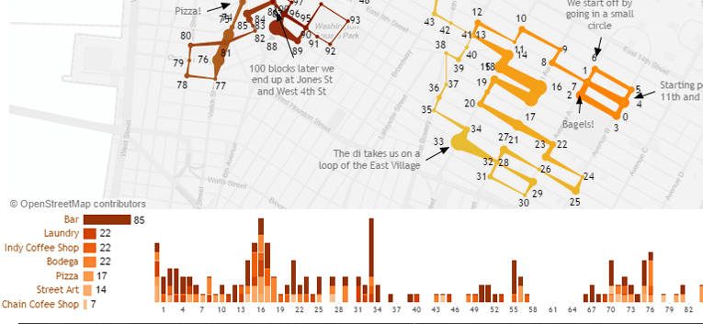





Architettura
Data
Query
ODBC

Slide 13
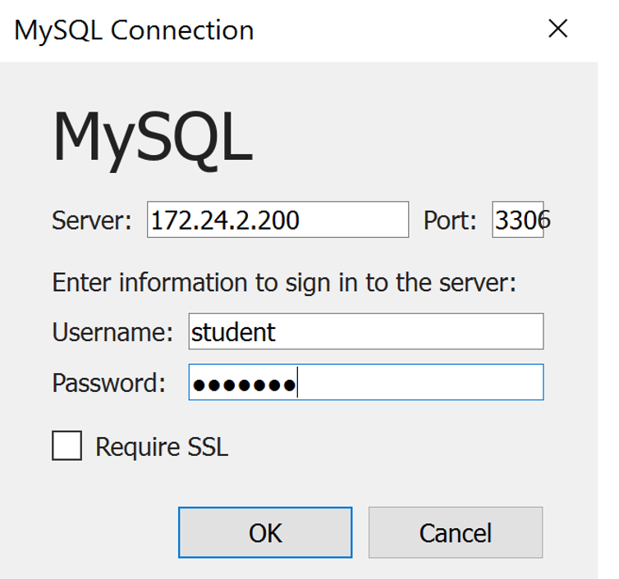
Connessione
Scaricare il file foodmart_sales.twbx e aprirlo
Cliccare su Data Source in basso a sinistra e impostare la connessione come in figura
Aprire infine un foglio di lavoro (Worksheet)

Slide 14
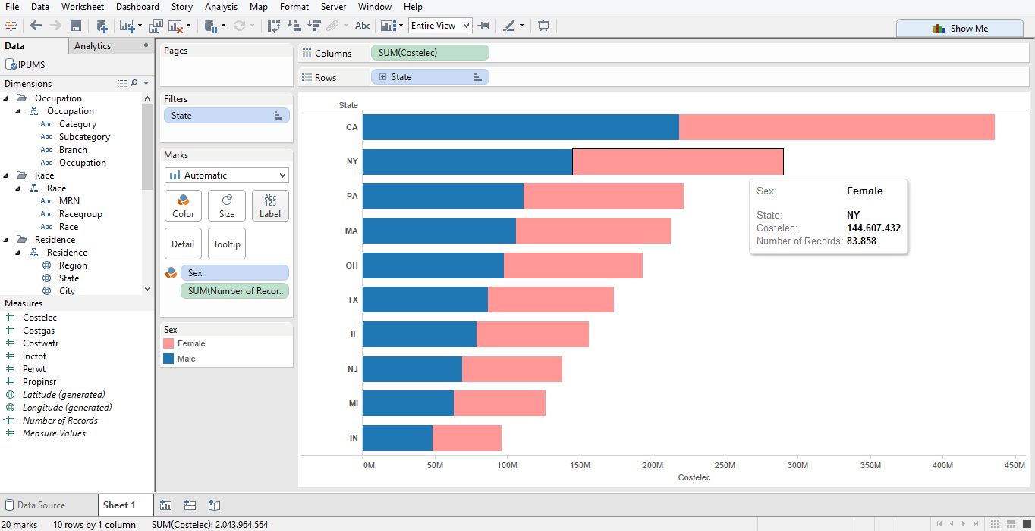
Interfaccia
Sorgenti dati
Dimensioni e misure
Filtri
Canvas
Marks Card

Slide 15
Interfaccia
Dimensione
Gerarchia
Attributo dimensionale
Misura
Per convenzione, le cartelle vengono usate per rappresentare dimensioni; in generale è solo un modo per raggruppare elementi

Slide 16
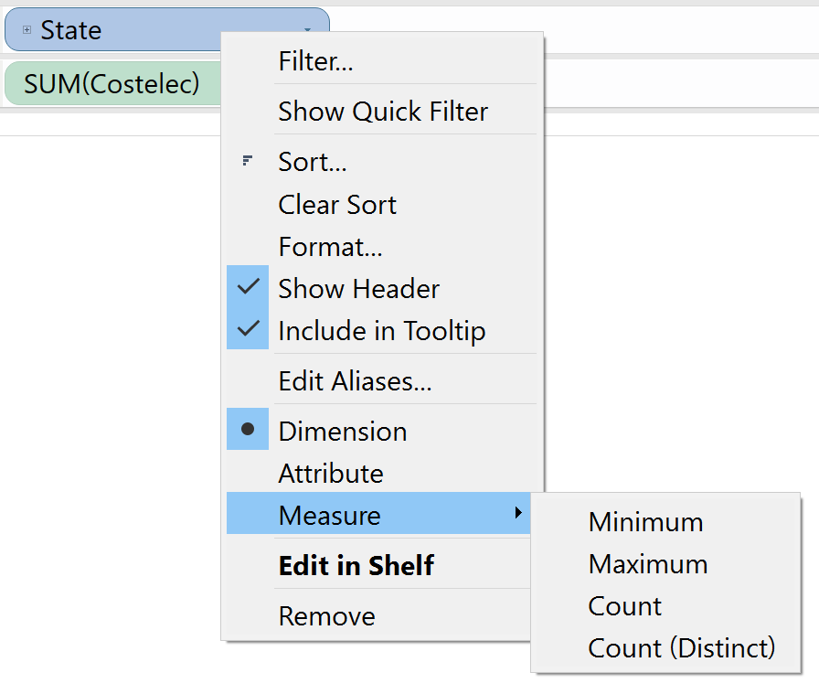
Dimensione VS Misura
In Tableau le definizioni di dimensione e misura sono più lasche rispetto a quelle tradizionalmente utilizzate in letteratura e ogni campo può essere utilizzato sia come dimensione che come misura
In generale è comunque utile dare una classificazione iniziale ai campi
Una dimensione è un qualunque campo indipendente (eg. città)
Una misura è un qualunque campo i cui valori sono funzione di altri campi (eg. profitto vendite)

Slide 17
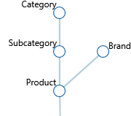
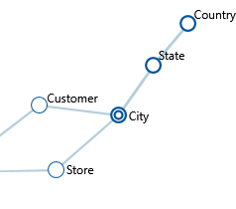
Gerarchie
Ogni path dalle foglie alla radice diventa una gerarchia separata e gli attributi comuni vengono duplicati
Le gerarchie condivise vengono duplicate

Slide 18
Green VS Blue
In Tableau, il colore verde è associato a campi continui mentre il colore blu a quelli discreti
Spesso (ma non sempre) le misure sono campi continui, mentre le dimensioni sono campi discreti
Campi continui e discreti producono effetti diversi
Quando vengono impostati in righe e colonne
Quando vengono utilizzati in un filtro
Quando vengono associati a colori
Notes:
Con campi continui non è possibile selezionare valori specifici

Slide 19
Green VS Blue (Righe e Colonne)
Quando vengono assegnati a righe e colonne
Un campo discreto produce un’intestazione
Un campo continuo produce un asse
Intestazione
Asse

Slide 20
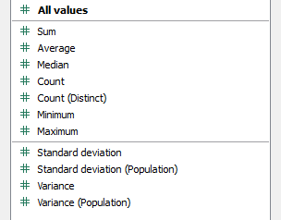
Green VS Blue (Filtri)
Con un campo continuo è possibile specificare dei range
Sui valori al livello più dettagliato
Oppure su particolari aggregazioni
Con un campo discreto è possibile anche selezionare valori specifici (i.e., uno ad uno)

Slide 21

Green VS Blue (Colori)
Ad un campo continuo viene associato un insieme di colori sequenziali (e.g. gradazioni più chiare per valori bassi e gradazioni più scure per valori alti)
Con un campo discreto è possibile assegnare un colore diverso (non necessariamente correlato agli altri) per ogni valore distinto

Slide 22
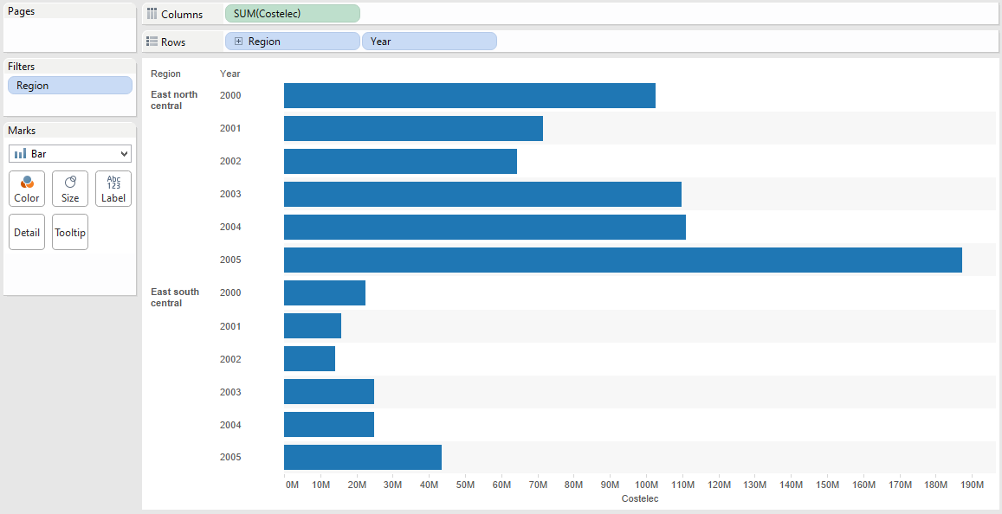
Canvas
Aggregando (con SUM) viene creato un mark per ogni riga
Costelec crea un asse sulle colonne
Region e Year partizionano verticalmente il canvas

Slide 23
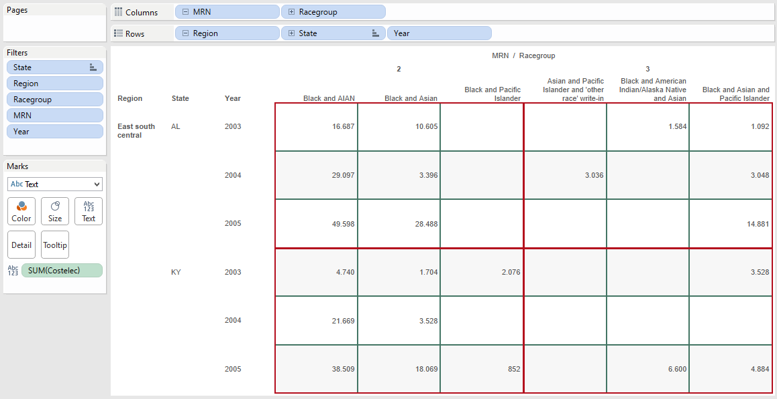
Canvas (Pane e Cell)
Le cell sono definite dalle combinazioni di valori degli ultimi campi nelle righe e nelle colonne (Racegroup e Year)
I pane sono definiti dalle combinazioni di valori dei penultimi campi nelle righe e nelle colonne (MRN e State)

Slide 24
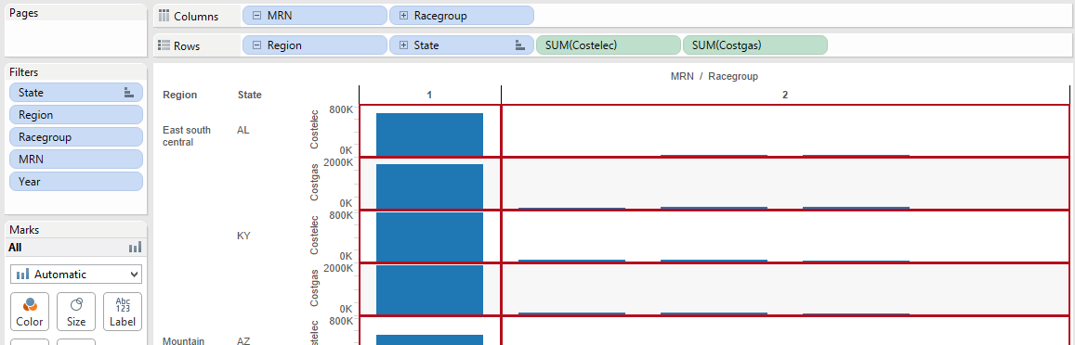
Canvas (Pane e Cell) (2)
In caso di campi continui
Dato un valore distinto dell’ultimo campo discreto, viene definito un pane per ogni campo continuo (i campi continui sono sempre posizionati per ultimi!)
Una cell è un punto nello spazio definito dagli assi

Slide 25
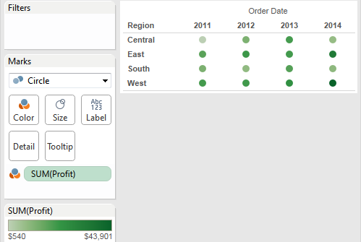
Mark
I dati vengono visualizzati all’interno del canvas tramite mark
Esistono diversi tipi di mark (bar, line, text, etc.)
Ogni mark possiede diverse proprietà (colour, size, label, etc.)
A ciascuna proprietà può essere associato un campo con effetti diversi in base alla proprietà e al tipo di campo (continuo o discreto)

Slide 26
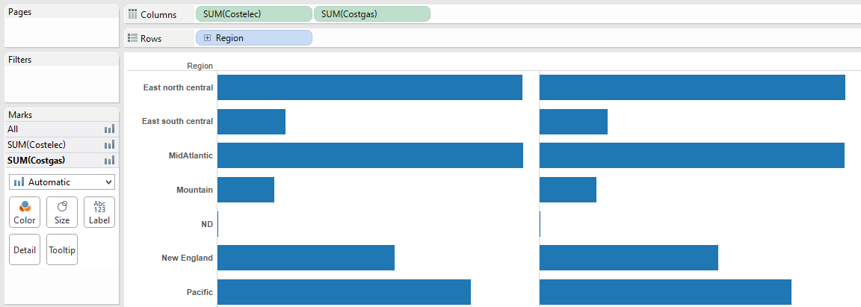
Mark (2)
Una cell può contenere da zero a più mark
Ad esempio nel caso in cui vengano visualizzate più misure
In uno stesso canvas possono essere presenti più tipi di mark

Slide 27
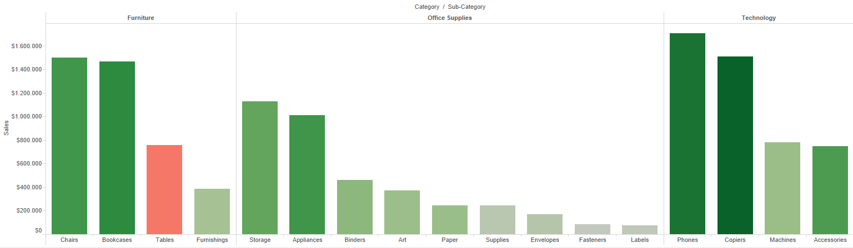
Ordinamento
Esistono tre tipologie di ordinamento
Manual: l’ordinamento è fissato manualmente dall’utente
Computed: l’ordinamento si basa su un calcolo (eg. la somma di una certa misura)
Data Source Order: l’ordinamento è lo stesso della sorgente dati
Gli ordinamenti rispettano le gerarchie (ci sono workaround)
Notes:
L’ordinamento nell’immagine è ottenuto usando il quick filter sulla pill sales

Slide 28
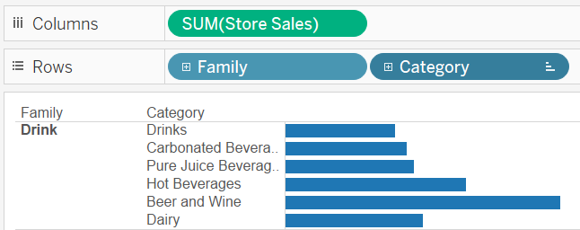
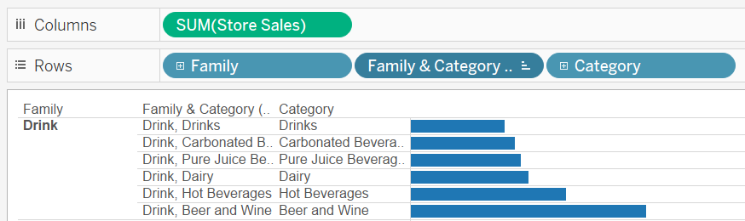
Ordinamento (2)
Un comportamento inaspettato si presenta quando si cerca di ordinare un campo a destra di un altro che non lo determina funzionalmente
Workaround: utilizzare un campo combinato
Notes:
Columns: sum store sales, Rows: family, category

Slide 29
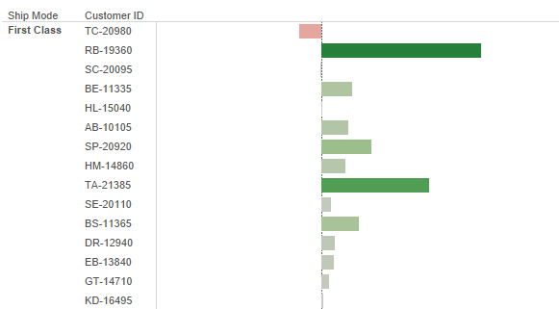
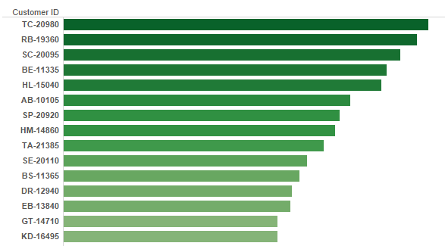
Ordinamento (3)
Un comportamento inaspettato si presenta quando si cerca di ordinare un campo a destra di un altro che non lo determina funzionalmente
Globalmente è il primo
Workaround: utilizzare un campo combinato
Notes:
Columns: sum store sales, Rows: family, category

Slide 30
View Data
Tramite l’opzione View Data è possibile visualizzare l’insieme record (i.e., i dati a granularità più fine) utilizzati per calcolare un determinato mark
View Data può essere considerato come una versione light dell’operazione Drill Through
Particolarmente utile per test e debug quando si creano visualizzazioni complesse

Slide 31
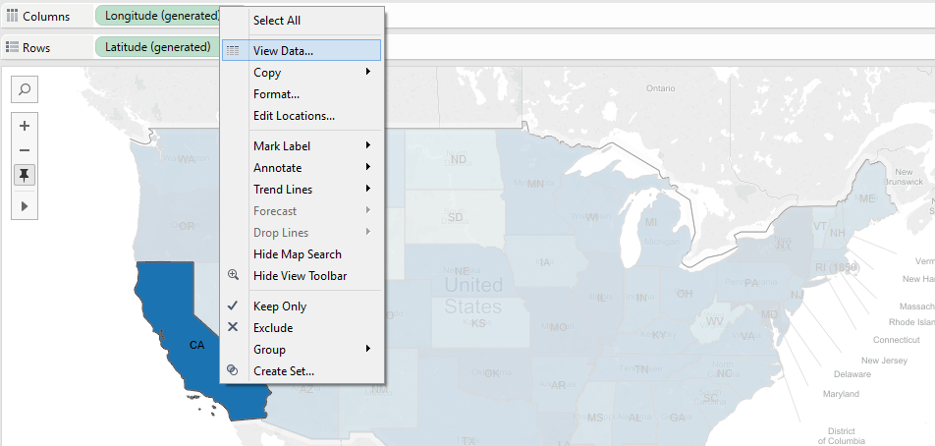
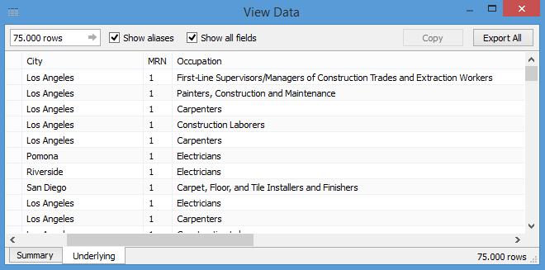
View Data (2)

Slide 32
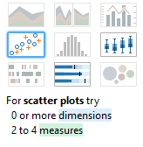
Show Me
La palette Show Me contiene scorciatoie per produrre visualizzazioni di tipi differenti a partire da un insieme di dimensioni e misure
Per poter utilizzare una visualizzazione tramite Show Me è necessario rispettare determinati requisiti che variano di caso in caso (e.g. per uno scatter plot sono necessari campi continui)
Alcuni tipi di visualizzazioni sono poco intuitive da costruire manualmente (e.g. mappe e box-plot)

Slide 33
Esercizio 1
Visualizzare tramite un grafico a barre la somma delle Store Sales per ogni S. State
Qual è lo stato con le vendite più elevate?
Effettuare un drill-down per visualizzare le vendite a livello di S. City
Esistono città con vendite molto inferiori rispetto alle altre?
Quanti sono i negozi (Store) presenti in ogni S. State? E in ogni S. City?
Tip: Utilizzare l’aggregazione COUNTD
È possibile imputare le basse vendite in alcune città al numero di negozi?
Visualizzare le vendite a livello di S. City (come fatto in precedenza) e associare alla proprietà color numero di negozi distinti (COUNTD(store))

Slide 34
Esercizio 2
Data l’ultima visualizzazione creata in Esercizio 1, associare il campo S. Type alla proprietà color
Quale pattern interessante è possibile notare?
Visualizzare le vendite (SUM) per ogni S. Type
Quale discrepanza è possibile notare rispetto al grafico precedente?
Associare il numero di negozi (Store) alla proprietà color e alla proprietà label
Da cosa è causata la discrepanza tra le due visualizzazioni precedenti?

Slide 35
Esercizio 3
Visualizzare tramite un grafico a linee l’andamento mensile delle vendite
Quale pattern è presente?
Dividere il grafico precedente per S. State (un asse per ogni stato)
Il pattern precedente è presente in ogni stato?
Tip: di default gli assi hanno tutti lo stesso range: su un asse qualsiasi, click destro > Edit Axis > Selezionare Independent axis…
Dato il grafico precedente, visualizzare quanto impattano le varie Family sul totale delle vendite mantenendo la visualizzazione del trend mensile
Quale può essere una buona visualizzazione?
Tip: associare ogni Family ad una proprietà dei mark ed eventualmente cambiare tipologia di mark
Tip: è possibile cambiare il tipo di mark dal menu a tendina nel pannello Marks

Slide 36
Filtri
È possibile applicare un filtro (i.e., Slice & Dice)
A specifici worksheet: il filtro è applicato solamente a quegli specifici worksheet
Ad una specifica sorgente dati: il filtro verrà implicitamente applicato a tutti i worksheet che estraggono dati da quella sorgente
È possibile filtrare
A livello di record: la vista è calcolata considerando solamente i record che soddisfano il filtro; ogni filtro è calcolato indipendentemente dagli altri
Eg. Sales > 100.00$
A livello di aggregazione: dopo che la vista è stata calcolata (applicando i filtri a livello di record) vengono escluse le cell per cui almeno un mark non soddisfa il filtro aggregato
Eg. SUM(Sales) > 100.00$

Slide 37

Filtri: Context Filter
I Context Filter sono un particolare tipo di filtro che viene applicato prima dei normali filtri (gli altri filtri sono dipendenti dal risultato dei context filter)
Quando viene creato un context filter Tableau crea una tabella temporanea in modo da snellire successivi calcoli
I context filter non possono essere però applicati a livello di aggregazione
I context filter sono riconoscibili dal colore grigio (sia per campi continui che discreti)

Slide 38
Top N
È possibile filtrare in modo tale da ottenere solamente i primi (o gli ultimi) N elementi in base ad un determinato ordinamento
E.g. le prime 10 categorie per cui la somma delle vendite è più elevata
Attenzione: i filtri top / bottom N vengono applicati indipendentemente dagli altri filtri e dalla visualizzazione
E.g. selezionando una famiglia e impostando un filtro top 10 sulle categorie risulterebbe in una visualizzazione in cui sono presenti le categorie che globalmente sono tra le top 10!
Notes:
Esiste un workaround (INDEX + table calculation) ma è troppo complicato da far vedere a questo punto
I filtri top N sono particolarmente utili per mantenere un numero di istanze molto rilevanti (eg. le N istanze per cui sono presenti più dati)

Slide 39
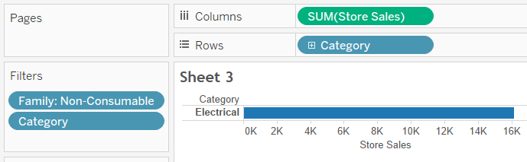
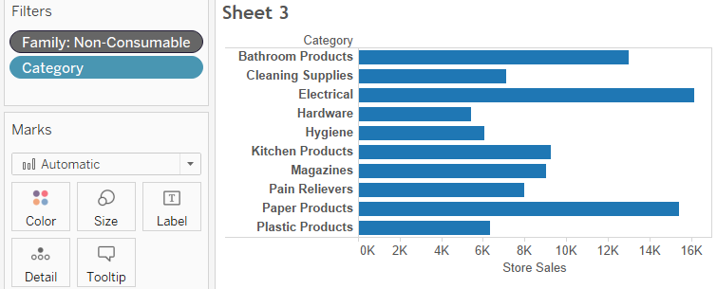
Top N (2)

Slide 40
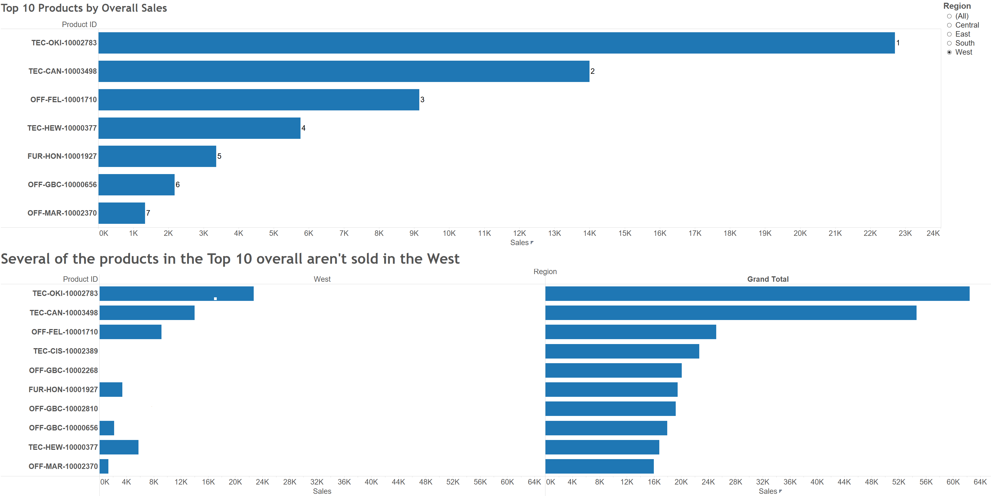
Top N (3)
Non vengono vendute in questa regione
Notes:
In tutti i grafici: top 10 prodotti
In alto le vendite filtrate per Region = West e ordinate internamente a West
In basso a sinistra le vendite per West ordinate globalmente e mostrando anche le vendite 0
In basso a destra le vendite globali
In alto le vendite sono (probabilmente) ordinate tramite funzione rank

Slide 41
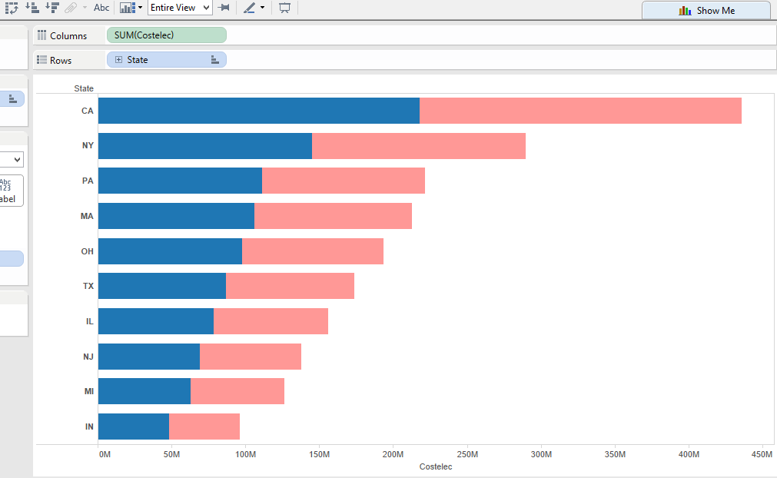
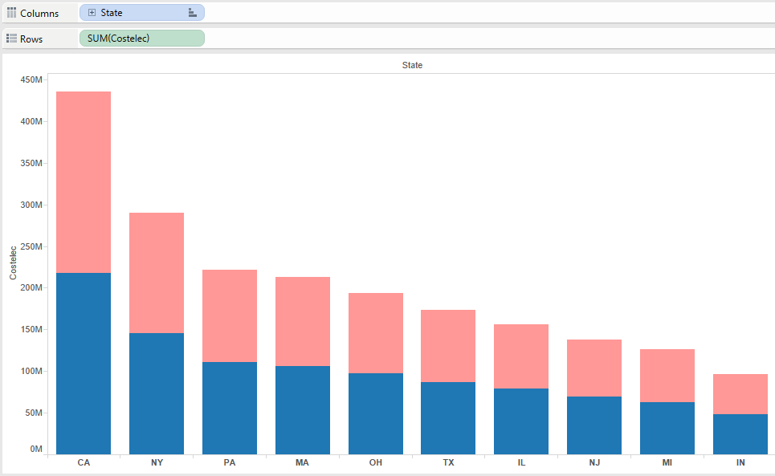
Pivoting
Pivoting (AKA Swap)

Slide 42
Esercizio 4
Visualizzare tutti i negozi e ordinarli in ordine decrescente per somma delle vendite
Aggiungere alla visualizzazione precedente l’attributo dimensionale Type
Data la visualizzazione precedente, ordinare i negozi in ordine decrescente per numero di clienti (Customer)
Per chiarezza, associare il numero di clienti alla proprietà color
Visualizzare in ordine decrescente la somma delle vendite per Type e S. State
All’interno di ogni Type alcuni campi non sono ordinati correttamente…
Tip: per creare un campo combinato è necessario selezionare (dal menu delle dimensioni) due campi, click destro > Create > Combined Field

Slide 43
Esercizio 5
Visualizzare le vendite per Occupation (dimensione Customer) escludendo tutte le tuple con un importo minore di 5
Tip: applicare un filtro sul campo Store Sales
Data la visualizzazione precedente (mantenere anche il filtro), applicare un filtro che scarti tutte le Occupation per cui la somma delle vendite è inferiore a 80K
Sono ancora presenti alcune Occupation con vendite inferiori a 80K… Come è possibile spiegare questo comportamento di Tableau?
Fare in modo che il filtro aggregato (i.e., sulla somma delle vendite) venga applicato dopo quello sulle singole tuple
Tip: per trasformare un filtro in un context filter, click destro > Apply to Context

Slide 44
Esercizio 6
Visualizzare i dieci clienti (Customer) con la più alta somma di vendite
Tip: un filtro Top N può essere applicato trascinando un campo nel pannello Filters ed utilizzando l’apposita tab Top
Data la visualizzazione al punto precedente, aggiungere il campo Occupation
Tutte le occupazioni non hanno dieci clienti? Perché?
Data la visualizzazione al punto precedente, filtrare per Occupation e selezionare il valore Professional
Quanti clienti sono visualizzati? È possibile fare in modo che vengano visualizzati i Top N clienti relativamente a Professional?
Tip: vedi Esercizio 5

Slide 45
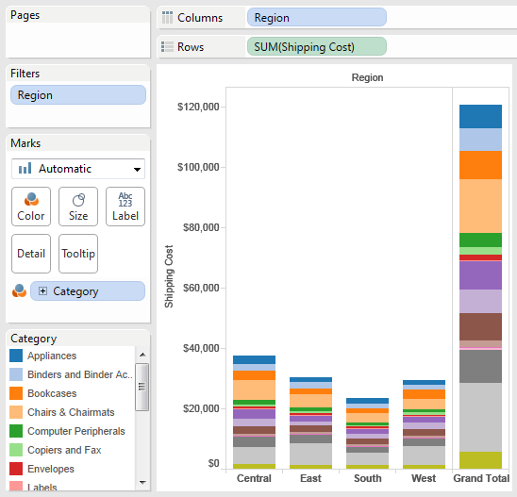
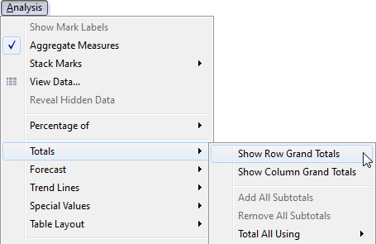
Grand Total e Sub Total
I totali sono utili per mostrare diversi livelli di aggregazione nella stessa visualizzazione
Possono essere applicati solamente a campi discreti

Slide 46
Binning
Con binning si intende la creazione di bin (o bucket), ovvero intervalli numerici che raggruppano valori di una o più variabili
In Tableau gli intervalli sono inclusivi a sinistra ed esclusivi a destra: [start, end)
Rappresentando i dati tramite bin è possibile discretizzare variabili continue o comunque di ridurre il numero di valori in caso di variabili discrete
Il binning può essere utile per ridurre l’effetto di piccoli scostamenti considerati rumore (e.g. smoothing) ed è usato per la creazione di istogrammi
Le misure vengono aggregate per bin
Eg. la media delle vendite associata ad un bin può essere la media delle vendite degli ordini che ricadono all’interno del bin
Notes:
Il binning si applica a campi numerici
I bin non hanno overlap (non si sovrappongono)
Un istogramma si usa generalmente per visualizzare una distribuzione: si discretizzano i valori assumibili da una variabile e per ogni bin si contano quante sono le osservazioni che vi ricadono

Slide 47
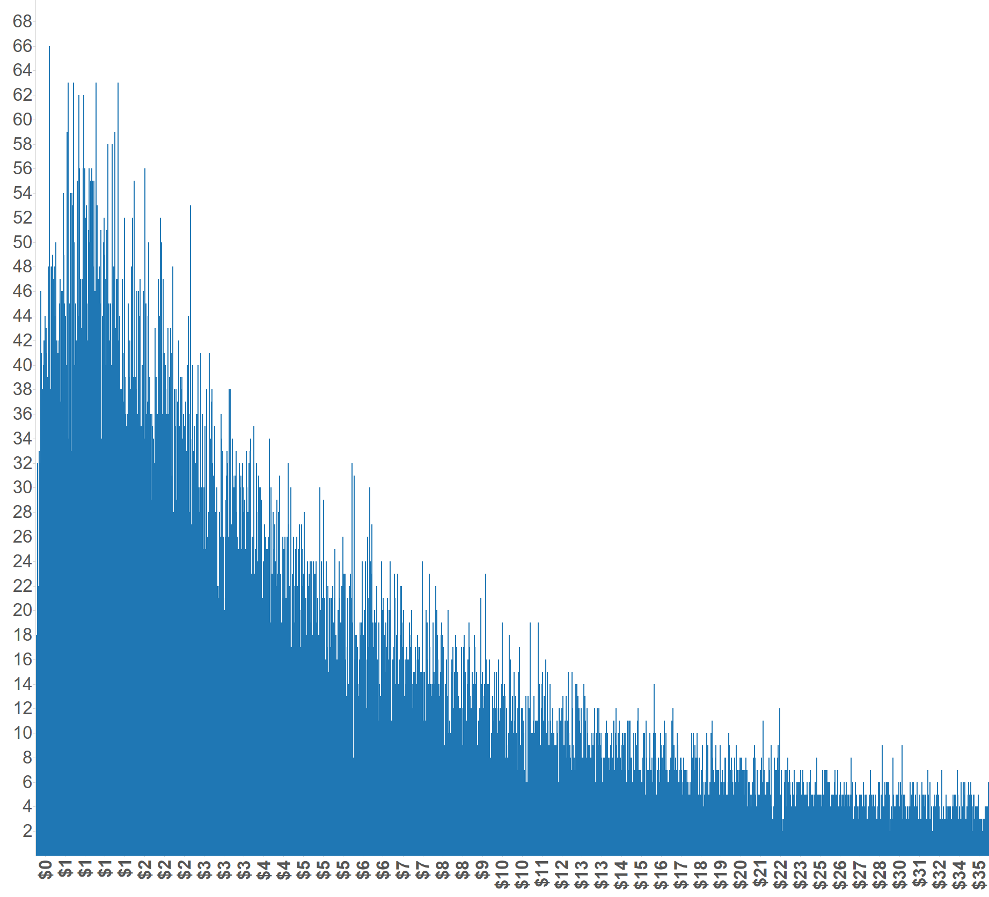
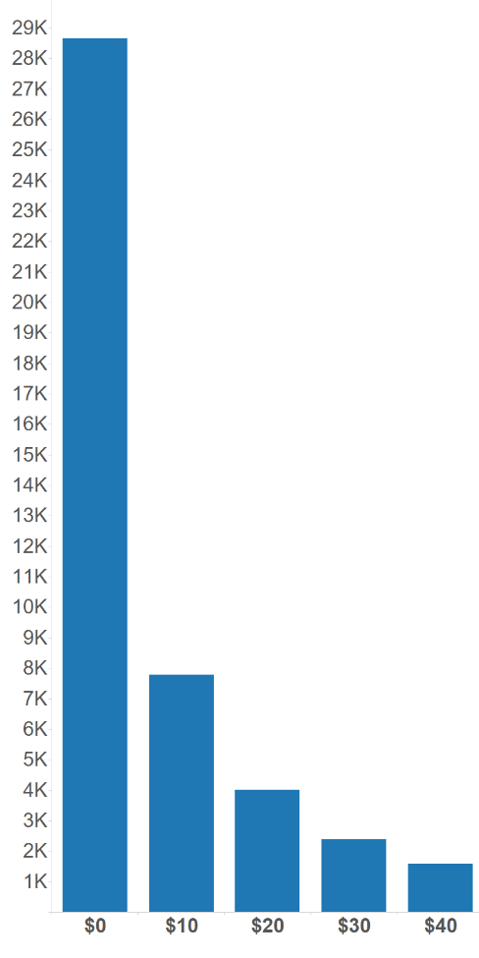
Binning (2)
Il valore sulle ordinate è un’aggregazione all’interno del bin (sum in questo caso)
Notes:
Stesso range sulle ascisse ma binnizzato
Notare la differenza di scala sulle ordinate (decine contro decine di migliaia)
Attenzione che binnizzando alcuni fenomeni particolari possono scomparire, eg. il comportamento dei valori = 0 sulle ascisse nel grafico a sinistra

Slide 48
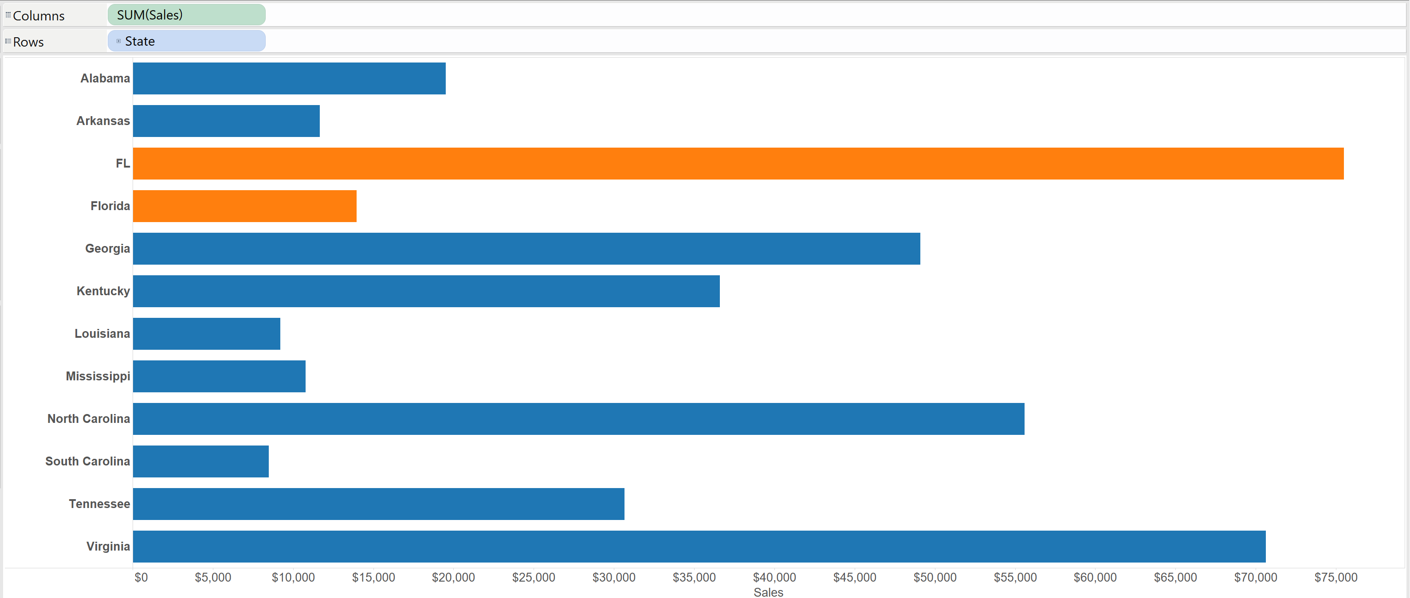
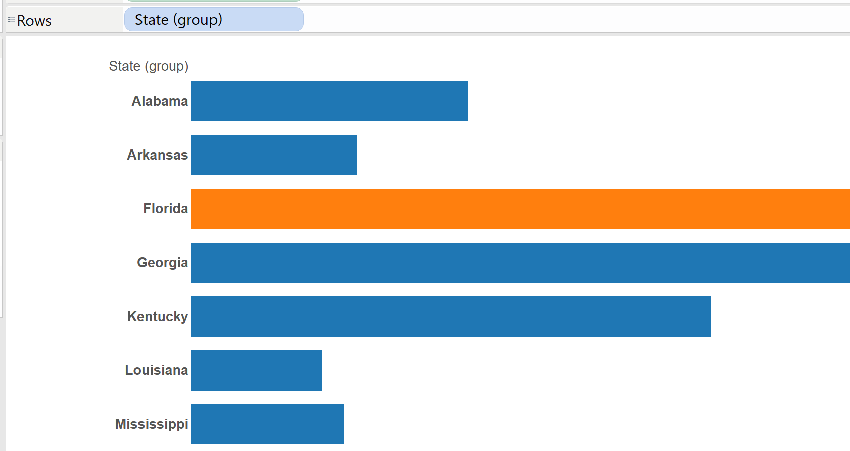
Group
È possibile creare nuovi campi raggruppando i valori di campi già esistenti; utile ad esempio per
Raggruppare valori che hanno la stessa semantica ma sono etichettati differentemente
Ottenere nuovi raggruppamenti intermedi senza modificare la sorgente dati
Notes:
Si prende un campo esistente e se ne crea uno nuovo in cui alcuni elementi vengono raggruppati
Le modifiche sono fatte a mano, quindi potenzialmente creare un group è molto dispendioso se i valori da raggruppare sono molti

Slide 49
Set
In Tableau, un set è un insieme di combinazioni di valori dimensionali (i.e., non contiene misure). Esistono due tipologie di set
Constant: gli elementi vengono selezionati manualmente e rimangono gli stessi anche se i dati variano
Computed: gli elementi vengono selezionati in base ad una formula e si aggiornano automaticamente al variare dei dati
I set non possono essere creati a partire da visualizzazioni in cui non ci sono misure aggregate
I set possono essere utilizzati in vari modi: come filtri, per applicare diversi colori, come livelli in gerarchie, all’interno di formule, …
I set possono essere combinati tra loro per ottenere nuovi set
Eg. creare un nuovo set come unione di altri due
Notes:
Esempio set costant: seleziono degli elementi dal canvas
Esempio set computed: top N clienti per vendite

Slide 50
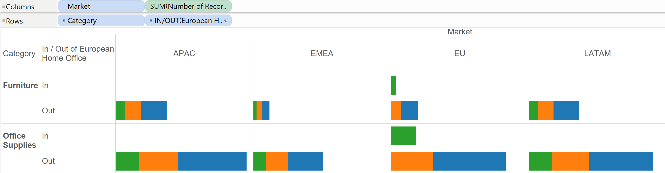
Set (2)
Se usati come filtri, i set escludono tutti i valori non appartenenti al set
Se assegnati come colore o utilizzati come dimensione, i set dividono i mark o il canvas in elementi che appartengono al set (In) ed elementi che non appartengono al set (Out)

Slide 51
Calculated Field
Tramite Calculated Field è possibile definire nuovi campi dinamicamente senza modificare la sorgente dati
Un calculated field è definito da una formula che può utilizzare campi già esistenti e numerose funzioni (logiche, numeriche, su stringhe, su date, etc.)
Eg. Il campo Profit può essere definito come Sales - Cost
Un calculated field può essere definito a diversi livelli di granularità
Line Granularity: il campo viene calcolato tupla per tupla
Aggregated Granularity: il campo viene calcolato su aggregazioni di campi
Un calculated field può essere (generalmente) utilizzato come qualunque altro campo, ad eccezione dei campi con granularità aggregated, per i quali è possibile filtrare solo se sono campi continui
Notes:
Non possono essere mischiati aggregazioni e campi non aggregati (workaround: ATTR function)

Slide 52
Calculated Field: Sintassi
Per utilizzare un campo esistente in una formula basta scriverne il nome all’interno di parentesi quadre, eg. [Sales]
È possibile utilizzare costrutti condizionali
if [Profit] > 0 then
‘Proficuo’
else
‘Non proficuo’
end
Per utilizzare una funzione è necessario indicarne il nome e inserire tra parentesi tonde gli argomenti di input separati da virgola
MAX([Sales], [Cost])
Notes:
Non è però possibile usare variabili o costrutti ciclici (i.e., loop)

Slide 53
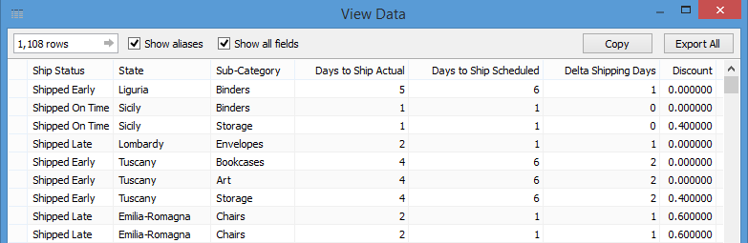
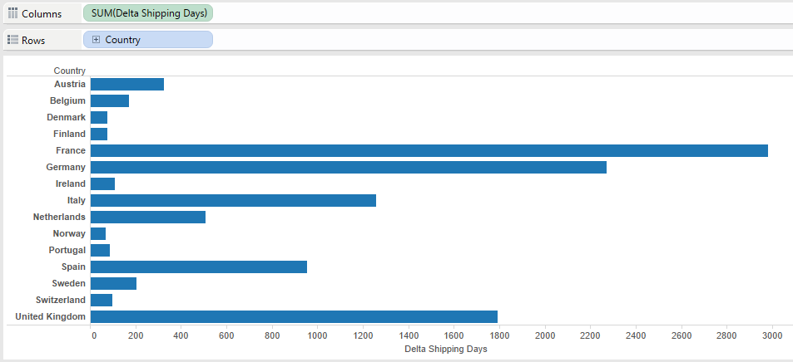
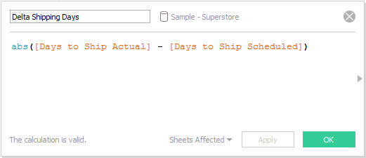
Calculated Field: Line Granularity
Aggregazione a posteriori su tutti i valori calcolati riga per riga
Notes:
Il database superstore in realtà registra le singole lineitem quindi questa formula sarebbe errata (per semplicità si ipotizza che un ordine sia registrato in un solo record)

Slide 54
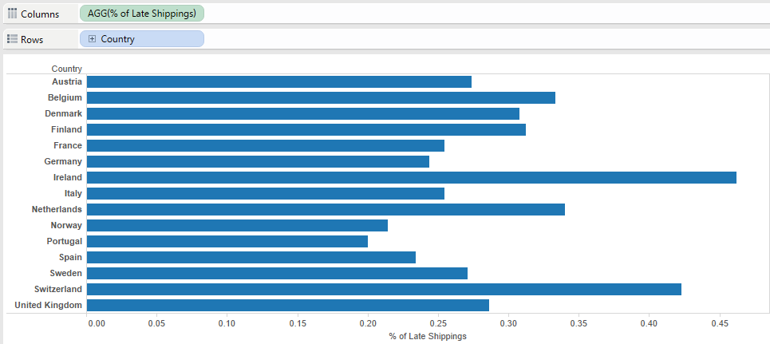
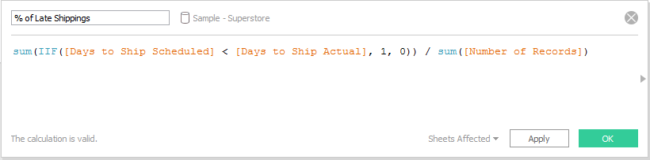
Calculated Field: Aggregated Granularity
Non viene applicata nessuna aggregazione poiché è implicitamente aggregato
Notes:
Vedi slide precedente riguardo all’ipotesi ordine / record.
Si ipotizza che le date non possano essere nulle… Se invece potessero essere nulle? => al posto di sum(Number of Records) sarebbe necessario fare la sum con una IFF che restituisca 1 se le date non sono nulle, 0 altrimenti

Slide 55


Riferimenti
Tutorial: http://www.tableau.com/learn/training
Knowledge Base: http://kb.tableau.com/

Slide 56
ESERCIZI – PRIMA Parte

Slide 57
ESERCIZI - Seconda Parte

Slide 58
Esercizio 7
Visualizzare la distribuzione delle tuple per Store Sales
Tip: uno strumento molto utile per analizzare distribuzioni è l’istogramma (vedi Histogram nel pannello Show Me)
Che forma ha la distribuzione risultante?
Quali vendite contiene il bin etichettato 0 (utilizzare View Data)? Contiene solo le vendite con importo = 0?
Senza utilizzare il pannello Show Me, visualizzare un grafico a barre con Store Sales sulle colonne raggruppati in bin di dimensione 2, e con la somma di Store Cost sulle righe
Tip: dal pannello Measures, click dx sul campo Store Sales > Create > Bins
Non sarebbe intuitivo aspettarsi che all’aumentare delle vendite aumentino anche i costi? Perché questa visualizzazione è fuorviante?
Modificare il grafico in modo da mostrare la correlazione tra Store Cost e Store Sales

Slide 59
Esercizio 8
Creare un set con i Top 500 clienti per somma di Store Sales
Tip: per creare un set, click destro sul campo Customer > Create > Set
Posizionare la somma delle vendite sulle colonne e il set creato al punto precedente sulle righe
Cosa rappresenta la visualizzazione risultante?
Modificare la visualizzazione precedente spostando il set sulla proprietà color e aggiungendo S. Country sulle righe
Data questa visualizzazione è possibile vedere che i top 500 contribuiscono in modo considerevole al totale?
Dopo aver effettuato drill-down sulla gerarchia S. Location, è possibile notare una distribuzione omogenea o eterogenea delle vendite dei top 500?

Slide 60
Esercizio 9
Visualizzare l’andamento dei profitti (Profitto = Vendite - Costi) mese per mese per ogni Type
Tip: per creare un Calculated Field, dal menu principale (in alto), Analysis > Create Calculated Field…
Per ogni utente, calcolare l’età e visualizzarne l’istogramma considerando bin di dimensione pari a cinque
Tip: la funzione DATEDIFF restituisce la differenza di due date (vedi descrizione data cliccando sul nome della funzione durante la creazione del campo)
Esiste qualche gruppo di età che si comporta in modo differente dagli altri?
Data la visualizzazione precedente, sostituire il numero di vendite con il numero di vendite rapportato per il numero di clienti
Il pattern al punto precedente è ancora così evidente? Perché?

